Slide 1
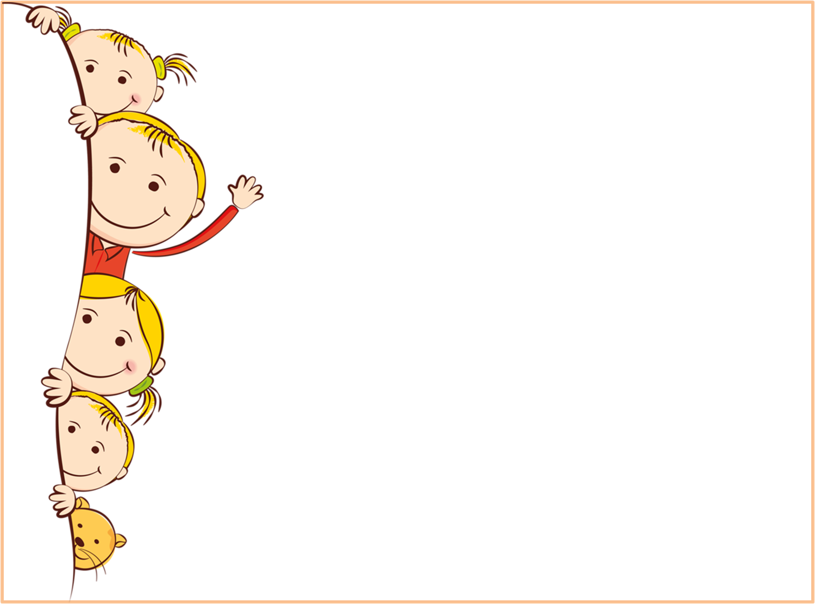
Проект
«Гра, як ефективний
засіб розвитку дитини»
Підготувала:
вихователь групи 01А
Бецун Аліна Анатоліївна

Slide 2
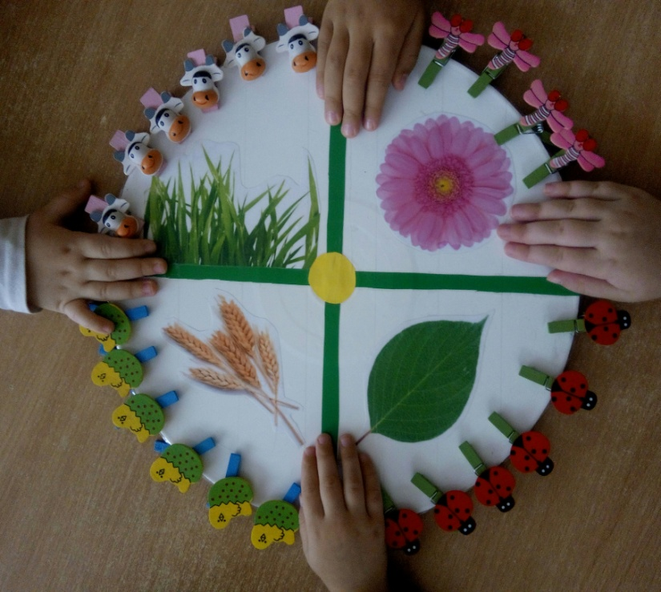
Сенсомоторна (дидактична) гра
з прищіпками
“АСОЦІАЦІЇ”
Успіх кожної дитини –
в її маленьких долоньках!

Slide 3
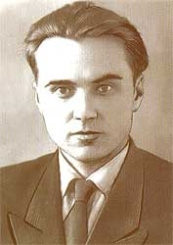
Василь Олександрович Сухомлинський писав:
“Розум дитини знаходиться на кінчиках її пальців. Чим більше майстерності в дитячій руці, тим дитина розумніша. Саме руки вчать дитину точності, акуратності, ясності мислення. Рухи рук збуджують мозок, змушуючи його розвиватися”

Slide 4
Сенсомоторика – це вміння керувати рухом та емоціями, це узгодженість очей і руху, узгодженість слуху і руху, і т.д.
Сенсомоторний розвиток дошкільника –
це розвиток його сприйняття і формування
уявлень про зовнішні властивості предметів:
їх формі, кольорі, величині, становище у просторі
і розвиток моторної сфери.

Slide 5
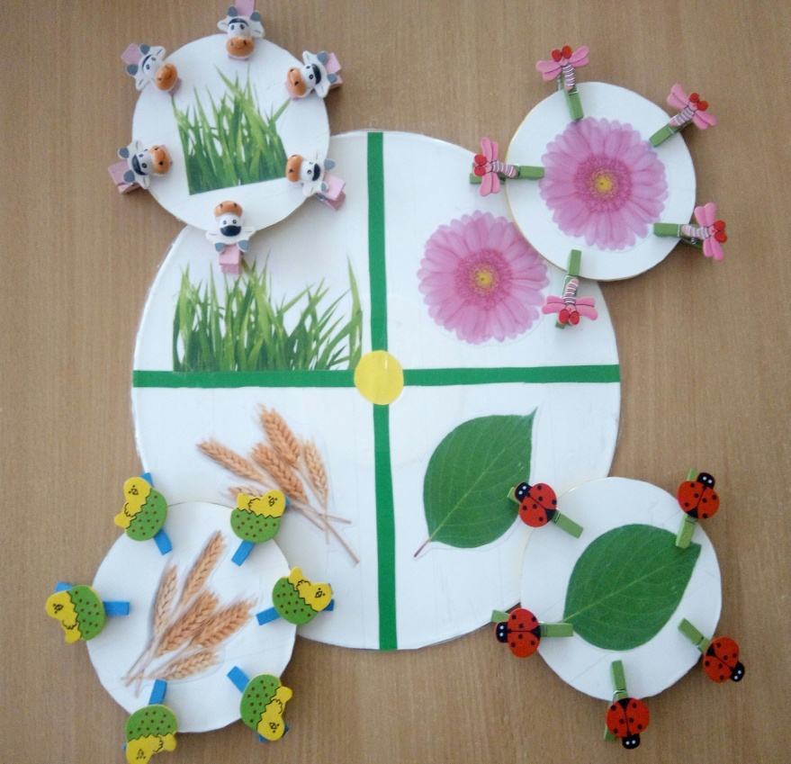
Сенсомоторна (дидактична гра)
з використанням прищіпок «Асоціації»
Мета гри:
розвивати координацію дрібних рухів пальців рук, тактильні відчуття;
розвивати інтелект дітей та креативне мислення , фантазію, творчу уяву, пам’ять, увагу, спостережливість;
сприяти взаємодії між мовленням та рухами пальців рук;
активізувати емоційну сферу дітей;
виховувати у дітей самостійність, ініціативність, старанність, наполегливість, вміння дотримуватися інструкцій дорослого.

Slide 6
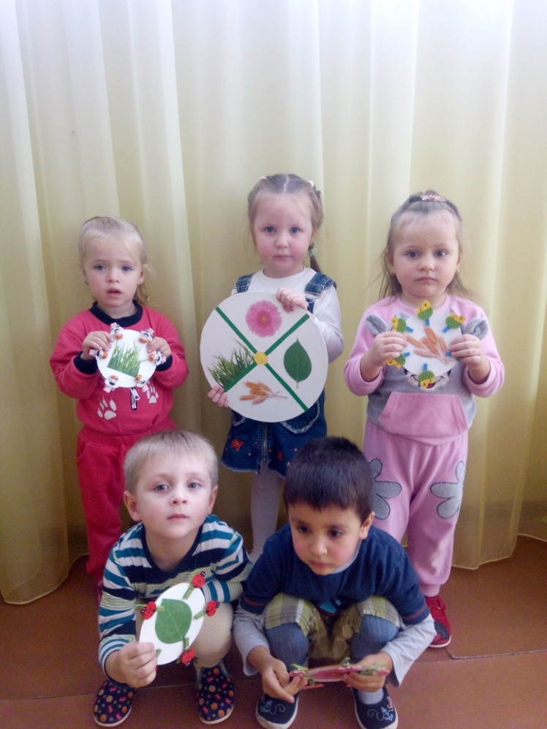
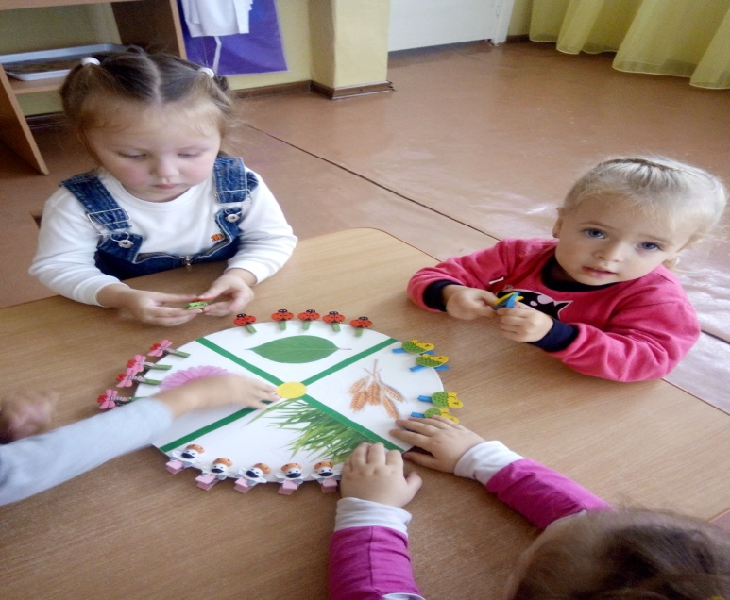
Правила та хід гри:
- нагадати дітям про безпечне
поводження з прищіпками;
під час ігор бажано використовувати
заклички, потішки, загадки та інший
матеріал пізнавального характеру;
надавати дитині можливість самостійно вико-
нувати те чи інше
завдання, прояв-
ляти та втілюва-
ти креативні фан-
тазії в самостій-
ній ігровій твор-
чості.

Slide 7
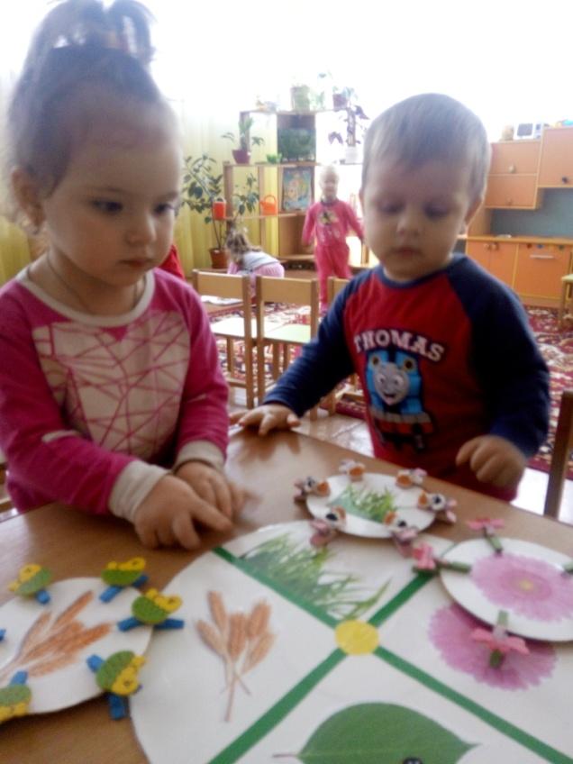
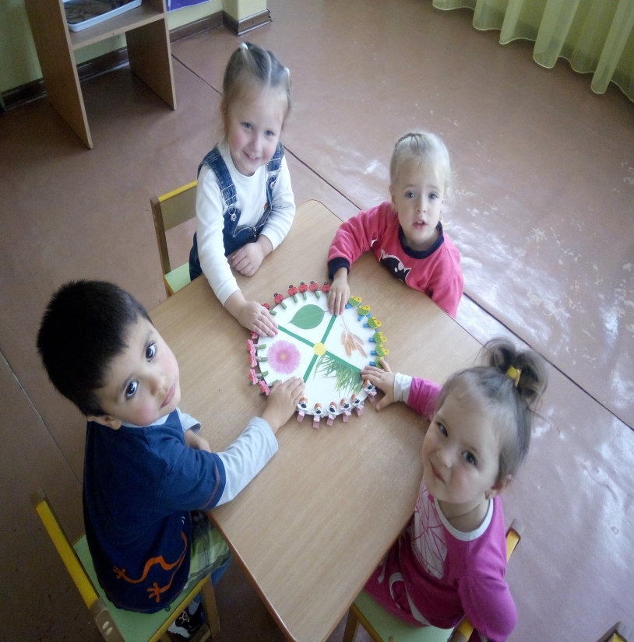
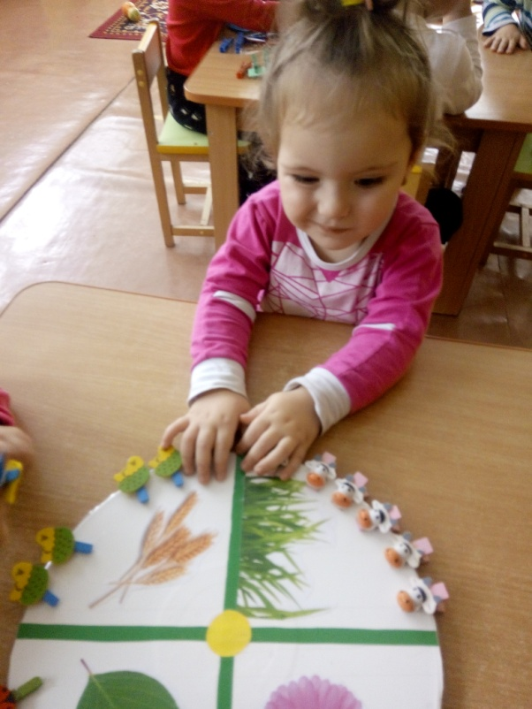
Гру можна проводити індивідуально
або з підгрупою дітей.

Slide 8
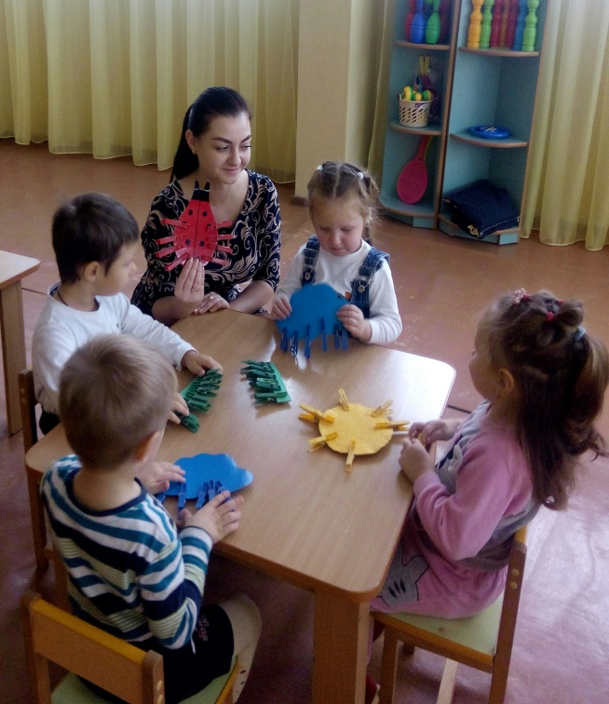
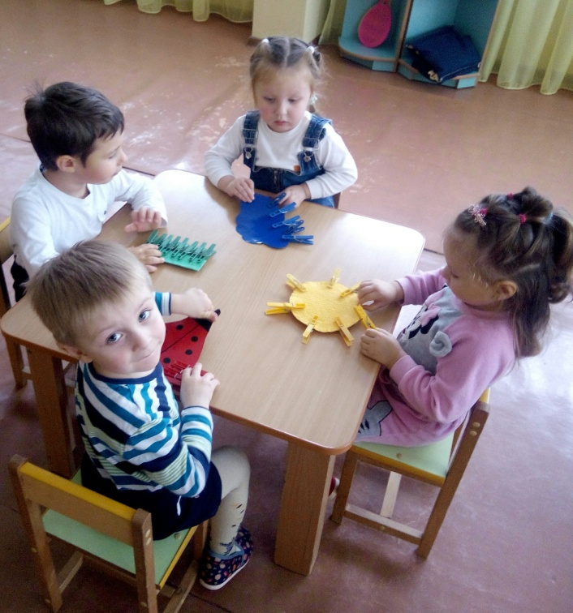
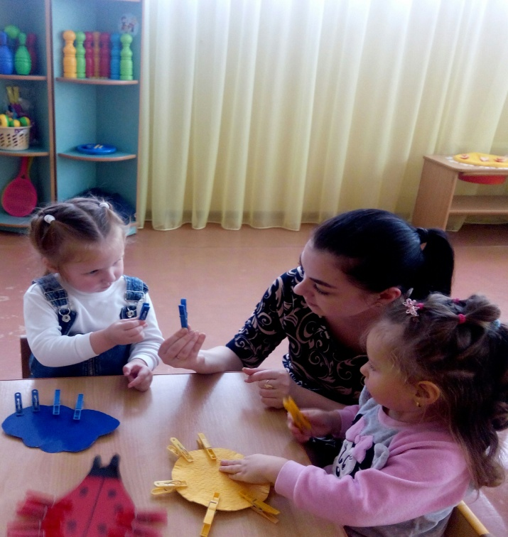
Ігри з прищіпками цілком можуть зайняти почесне місце на полиці серед інших іграшок, вони різноманітні, часто використовуються на наших заняттях та дуже подобаються дітям.

